Slide 1
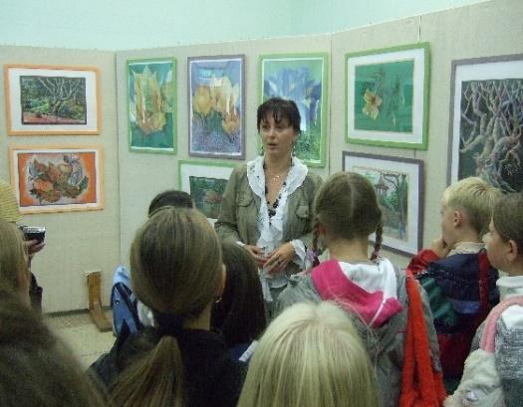
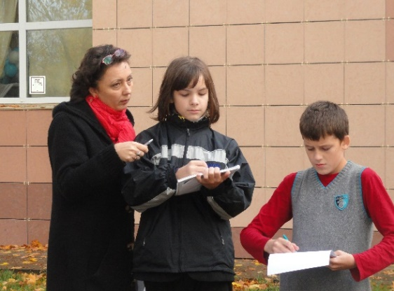
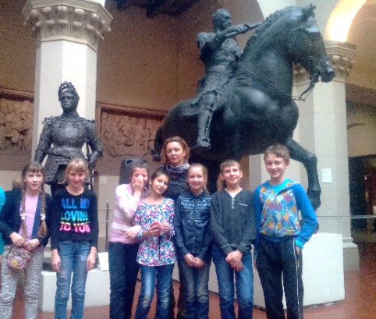
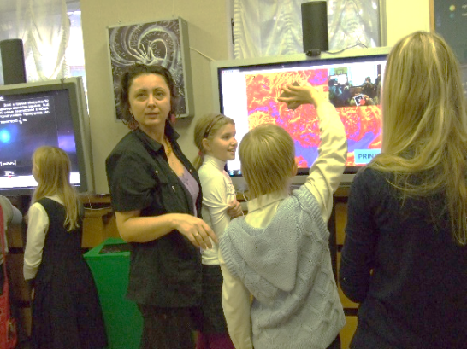
Высокие результаты внеурочной деятельности обучающихся по учебному предмету
МБОУ гимназия №8 им. Боголюбова учитель изобразительного искусства
Шишлянникова Елена Вячеславовна

Slide 2
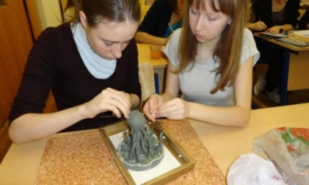
3. Высокие результаты внеурочной деятельности обучающихся по учебному предмету.
Внеурочная деятельность учителя показывает, насколько высока его педагогическая активность и широки педагогические возможности, для которых могут быть узки рамки классно-урочной работы и обучения на основе стандарта. Вместе с тем эта деятельность свидетельствует о популярности учителя среди учеников, так же как и о его эффективности, ведь на внеурочные формы работы учащиеся приходят к педагогу добровольно.
Цели внеурочной деятельности Шишлянниковой Е.В. | социализация; морально-нравственное развитие; воспитание.
Предметные: | повышение общей психологической культуры молодых людей; предоставление возможности подросткам и молодежи получить начальное, практически ориентированное, психологическое образование.
Метапредметные: | оказание психологической помощи и поддержки подросткам, молодёжи и их семьям; организация продуктивного взаимодействия между преподавателями, подростками и их родителями; создание условий для продуктивного и гармоничного общения со сверстниками и взрослыми.
Личностные: | содействие формированию инициативности, активной позиции, готовности оказать помощь и поддержку своим сверстникам; приобретение обучающимися опыта организации, проведения и участия в выставках, концертах, мастер-классах.

Slide 3
3. Высокие результаты внеурочной деятельности обучающихся по учебному предмету
3.1. | Наименование кружка, творческого объединения, факультатива, проекта | Охват учащимися
2017-2018 | «Декоративно-прикладное искусство» «В мире информатики» «Чертежная грамотность» | 1а, 1б класс - 80% 6б класс -100% 9б класс – 80%
2018-2019 | «Архитектурная Русь» «Декоративно-прикладное искусство» «Основы черчения» «Я познаю мир» | 3а,3б класс- 60% 2а, 2б класс -80% 10 а класс- 60 % 7 б класс -100%
2019-2020 | «Палитра» «Палитра» «Я -архитектор» | 2 а, 2б, 2в -80% 3а, 3б, 3в – 80% 4а,4б,4г,4в – 80%
Участие во внеурочной деятельности способствует самореализации учеников, развивает их творческие способности, учит работе в малых группах, прививает полезные жизненные навыки. Помогает школьникам на пути их самореализации.
В гимназии №8 наблюдается высокая мотивация к внеурочной деятельности, несмотря на высокий уровень посещения занятий в учреждениях дополнительного образования.
Отмечается высокая мотивация к предметам именно технического профиля в старших классах, таких как черчение, который преподает Шишлянникова Е.В. на высоком профессиональном уровне.

Slide 4
3.2. Участие школьников в олимпиадах по предмету ИСКУССТВО, МХК и ИЗО
год | название | охват | уровень
2016-2017 | Всероссийская олимпиада по МХК для 8-9 классов. Муниципальный этап | 8 участников 2 призера | Муниципальный
 | Всероссийская олимпиада по МХК для 8-9 классов. Школьный этап | 10 участников 1 победитель 2 призера | Школьный
 | VIII Международная олимпиада по МХК для 8–9 классов от проекта https://mega-talant.com | 3 участника | Международный
 | Всероссийская олимпиада по МХК для 8-9 классов. Зимний сезон от проекта https://mega-talant.com | 10 участников -8 победителей 1 призер, 1 сертификат участника | Всероссийский
2017-2018 | Всероссийская олимпиада по МХК для 8-9 классов. | 18 участников 4 призера | Школьный
 | Всероссийская олимпиада по МХК для 8-9 классов. Муниципальный этап | 9 участников 1 призер | Муниципальный
2019-2020 | XIII Международная олимпиада по ИЗО для 1–4 классов https://mega-talant.com | 10 участников – 6 победителей | Международный
 | Всероссийская олимпиада по МХК для 8-9 классов. Школьный этап | 12 участников -4 призера | Школьный
 | Всероссийская олимпиада по МХК для 8-9 классов. Муниципальный этап | 6 участников 1 призер | Муниципальный
За 3 года приняло участие в олимпиадах различного уровня 58 учащихся.
Из них 15 победителей 12 призеров, что доказывает высокую мотивацию учащихся Шишлянниковой Е.В. к предмету ИЗО, МХК.

Slide 5
3.3. Участие учащихся в конкурсах, турнирах
Организация творческих конкурсов Шишлянниковой Е.В. -Школьный уровень
год | Название | охват
2017-2018 | «Мир, в котором я живу» 1-7 кл. | 100%
 | Рисуем осень 1-8 кл. | 100%
 | «Краски осени» 1-8 кл. | 89%
 | «Полезная прививка» 1-7 кл | 100%
 | «Берегите природу» 1-7 кл. | 95%
 | Конкурс детских презентаций по МХК 1-7 кл | 90%
 | Конкурс творческих работ по пожарной безопасности 1-7 кл. | 93%
 | «Спорт в моей жизни» 1-7 кл. | 100%
 | «Красота божьего мира» 1-7 кл. | 80%
 | «Дружат дети всей земли» 1-7 кл. | 92%
 | Конкурс компьютерной графики 3-10кл. | 89%
 | «Безопасная дорога» 1-7 кл. | 100%
 | Конкурс видеороликов 3-10 кл. | 89%
 | «Этих дней не смолкнет слава…» 1-7 кл | 100%
год | Название | охват
2018-2019 | «Юный художник» 1-9 кл | 100%
 | «Краски осени» 1-8 кл | 100%
 | "Удивительный мир животных"1-7 кл | 92%
 | «Компьютерра» видеоролики3-10 кл. | 80%
 | «Россия многонациональная» 1-7 кл | 100%
 | Конкурс- компьютерная графика1-7 кл | 65%
 | «Мастерская Деда Мороза» 1-7 кл. | 100%
 | «Новогодняя сказка» 1-7 кл | 89%
 | «Рождественские чудеса» 1-7 кл | 90%
 | «Пейзаж родной земли» 1-7 кл. | 100%
 | «Жизнь в безопасности» 3-10кл | 95%
 | «Красота божьего мира» 1-7 кл | 100%
 | «День победы» 3-10 кл. | 100%

Slide 6
3.3. Участие учащихся в конкурсах, турнирах
2019-2020
Организация творческих конкурсов -Школьный уровень
Название | охват
«Воспоминания о лете» | 100%
«Краски осени» | 100%
«Великие люди о науке и религии» | 89%
«Полезная прививка» | 100%
«Берегите природу» | 95%
Конкурс творческих работ по пожарной безопасности | 90%
«Спорт в моей жизни» | 93%
«Красота божьего мира» | 100%
«Дружат дети всей земли» | 80%
Конкурс компьютерной графики | 92%
«Безопасная дорога» | 89%
Конкурс видеороликов | 100%
«Этих дней не смолкнет слава…» | 89%
В рамках общешкольного социально-значимого проекта «МОЯ РОССИЯ» 2019-20 гг
Конкурс моделирования «Архитектурная РУСЬ». С 3-11 класс | 100%
Конкурс слоганов о любви к Родине, конкурс компьютерной графики. С 4-11 класс | 100%
Конкурс моделирования русской народной куклы. С 1-7класс | 100%
Конкурс рисунка о красоте родной природы. С 1-11 класс | 100%
Конкурс кокошников, самоваров. С 1-11 класс | 100%
Конкурс фотографии «Родной город». С 2-11 класс | 89%
Конкурс дизайна футболки «Люблю Россию!» С 5-11 класс | 100%
Конкурс стенгазеты «Россия – РОДИНА моя!» С 1-11 класс | 95%
Фестиваль видеороликов «Гляжу в озёра синие, в полях ромашки рву, зову тебя Россией, единственной зову…» С 3-11 класс | 100%
Фестиваль достижений «Моя Россия», выставки и презентации. Фестиваль –концерт патриотической песни. С 1-11 класс | 100%
Вывод: За последние 3 года учитель ИЗО Шишлянникова Е.В. организовала и вовлекла в творческую конкурсную деятельность в среднем 82 % учащихся гимназии, что способствует углублению знаний обучающихся, развитию их творческих способностей и личностному развитию и носит продуктивный характер, что подтверждается высокими показателями конкурсной деятельности обучающихся

Slide 7
3.3. Результативность участия обучающихся в предметных конкурсах
Результативность участия обучающихся в предметных конкурсах
Учебный год | Наименование мероприятия | Уровень | Результат | охват
2017-2018 | Городской Творческий конкурс «Краски осени» | муниципальный | 2 победителя 3 призера | 40%
 | Городской конкурс "Зимняя фантазия" | муниципальный | 3 победителя 3 призера | 41%
 | Городской конкурс «Компьютерра» - компьютерная графика | муниципальный | 5 участников 2 побед, 2 призера | 42%
 | Городской конкурс «Компьютерра» видеоролик | муниципальный | 1 победитель, 1 призер | 40%
 | Конкурс рисунков «Россия многонациональная» | муниципальный | 4 призера | 42%
 | Муниципальный этап международного конкурса «Красота божьего мира» | муниципальный | 2 победителя | 42%
 | Городской конкурс «Жизнь в безопасности» | муниципальный | 3 место призер | 43%
 | Всероссийский творческий конкурс «Новогодний карнавал» | Всероссийский | 5 победителей | 12%
 | Региональный уровень международного игрового конкурса по истории культуры «Золотое руно» | Региональный | 1 победитель | 8%
 | Всероссийский творческий конкурс «Новогодняя сказка» | Всероссийский | 1 победитель | 12%
 | Всероссийский творческий конкурс «Рождественские чудеса» | Всероссийский | 1 победитель | 13%
 | Всероссийский творческий конкурс «Новогодний рисунок» | Всероссийский | 1 победитель | 14%
 | Всероссийский творческий конкурс «Новогодний подарок» | Всероссийский | 2 победителя | 12%
 | Всероссийский творческий конкурс «Новогодний рисунок» | Всероссийский | 1 победитель | 12%
 | Международный творческий конкурс «Юный художник» | Международный | 1 победитель | 39%
 | Международный конкурс для детей и педагогов «Мастерская Деда Мороза» | Международный | 1 победитель | 40%
 | Международный творческий конкурс "Удивительный мир животных" | Международный | 1 победитель | 38%
 | Международный игровой конкурс по истории культуры «Золотое руно» | Международный | 4 –победителя | 38%
См. Приложение 2 Дипломы

Slide 8
3.3. Результативность участия обучающихся в предметных конкурсах
Учебный год | Наименование мероприятия | Уровень | Результат | охват
2018-2019 | Городской конкурс «Краски осени» | Городской | 2 победителя, 5 призеров | 52%
 | Городской конкурс «Берегите природу» | Городской | 2 победителя 1 призер | 58%
 | Муниципальный этап международного конкурса «Красота Божьего мира» | Городской | 1 призер | 50%
 | Муниципальный конкурс «Зимняя фантазия» | Городской | 3 победителя 1 призер-2 место | 58%
 | Муниципальный этап регионального конкурса «Безопасная дорога» | Городской | 3 победителя | 52%
 | Региональный творческий конкурс рисунков «Россия многонациональная» | Региональный | 1 Лауреат 3 призера | 12%
 | Региональный конкурс «Безопасная дорога» | Региональный | 3 участника | 13%
 | Региональный уровень. Международный игровой конкурс по истории культуры «Золотое руно» | Региональный уровень | 5 победителей | 70%
 | Всероссийский уровень. Международный игровой конкурс по истории культуры «Золотое руно» | Всероссийский | 1 победитель | 13%
 | Всероссийский конкурс детского творчества «БОГАТЫЙ УРОЖАЙ» | Всероссийский | 1 место победитель | 13%
 | Международный конкурс детского творчества «ЯРКИЕ МГНОВЕНИЯ ЛЕТА» | Международный | 1 место победитель | 65%
 | Международный конкурс «Час безопасности» ООО «Инфоурок» | Международный конкурс | 1 призер | 65%
См. Приложение 2 Дипломы

Slide 9
3.3. Результативность участия обучающихся в предметных конкурсах
год | Наименование мероприятия | Уровень | Результат | охват
2019-2020 | Муниципальный этап конкурса детского и юношеского творчества «Базовые национальные ценности» | Муниципальный | 6 участников 2 победителя 4 призера | 65%
 | Муниципальный конкурс детского творчества «Зимние фантазии» | Муниципальный | 8 участников 1 призер | 69%
 | Городской конкурс «Жизнь в безопасности» | Муниципальный | 5 участников 4 победителя | 65%
 | Муниципальный конкурс «Жизнь в безопасности» | Муниципальный | 9 участников Из них: 3 –победителя, 5 призеров | 67%
 | Муниципальный конкурс-фестиваль «Краски осени» | Муниципальный | 7 участников, 1 побед 4 призера | 69%
 | Региональный конкурс «Великие люди о науке и религии» | Региональный | 2 участника | 13%
 | Региональный этап конкурса «Жизнь в безопасности» | Региональный | 4 участника | 14%
 | Открытый Всероссийский конкурс плаката «Третий путь»-2019 | Всероссийский | 3 участника | 12%
 | Всероссийский конкурс «Разноцветные капли-2019» | Всероссийский | 4 участника. Победитель 1 | 13%
 | Всероссийский конкурс молодежных проектов стратегии социально-экономического развития «Росси 035» 13-15 декабря 2019 г. г. Москва ОЧНЫЙ ЭТАП | Всероссийский | 1 участник | 12%
 | VIII Международный конкурс научно-исследовательских и творческих работ уч-ся «Старт в науке» | Международный | 1 победитель | 13%
 | Международный игровой конкурс по истории культуры «Золотое руно» и другие | Международный | 71 участника | 80%

Slide 10
Из диаграмм видно, что количество участников конкурсов всех уровней значительно выросло, что говорит о высокой мотивации учащихся Шишлянниковой Е.В. к предмету изобразительное искусство.

Slide 11
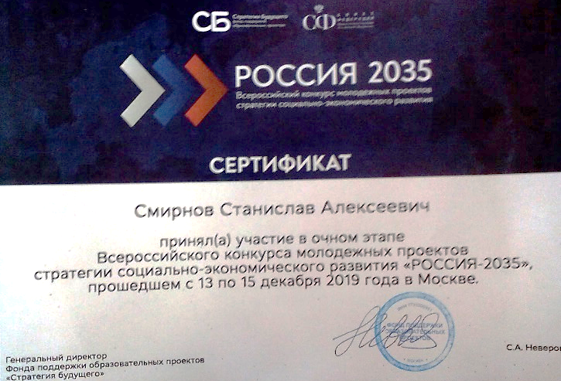
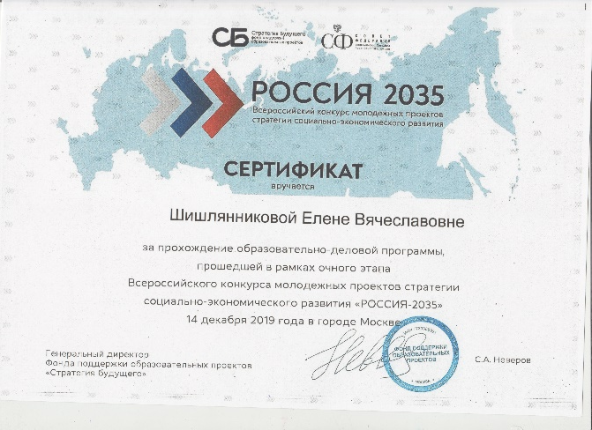
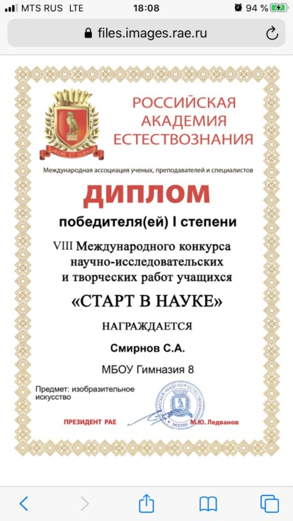
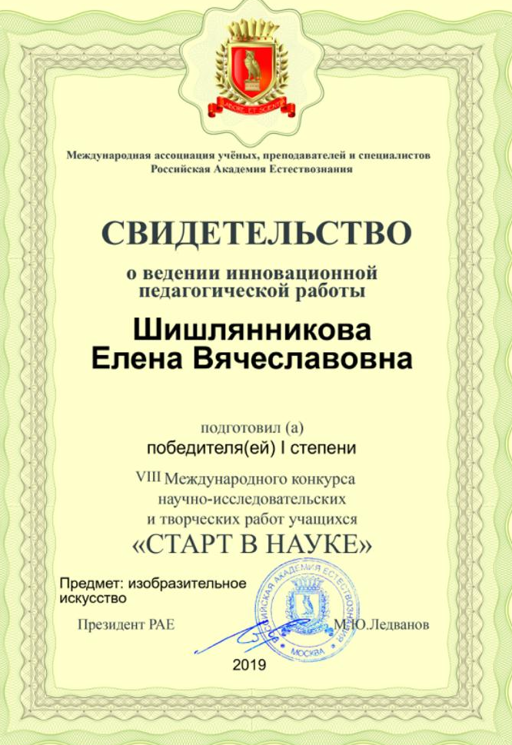
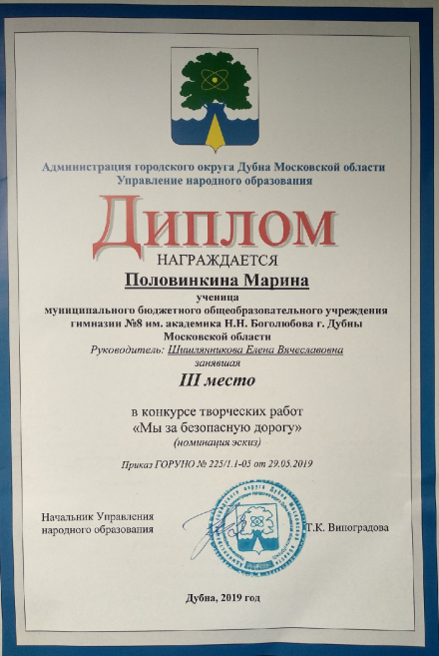
Шишлянникова Е.В. подготовила 424 учащихся к муниципальным, всероссийским, международным конкурсам за последние 3 года, что является высокими результатами внеурочной деятельности обучающихся по изобразительному искусству.
дипломы в ПРИЛОЖЕНИИ « Дипломы учащихся»

Slide 12
3.4. Участие в научно-практических конференциях школьников
год | название | охват | уровень
2017-18 | VIII Научно-исследовательская конференция «Юный исследователь» | 2 участника, 2 победителя | Муниципальный
 | VIII Научно-исследовательская конференция «Юный исследователь» | 2 участника, 2 победителя | Школьный
2018-19 | VIII Научно-исследовательская конференция «Шаг в науку» | 2 участника, 2 победителя | Школьный
 | VIII Научно-исследовательская конференция «Шаг в науку» | 2 участника, 2 призера | Муниципальный
2019-2020 | III межрегиональная научно-познавательная конференция младших школьников «Первые шаги в науку» | 1 участник –Победитель-1 Дороженко Е. 2 кл. | Региональный
 | X городская научно-исследовательская конференции школьников 5-7(8)-ых классов «Юный исследователь» | 3 участника, 2 победителя | Школьный
 | X городская научно-исследовательская конференции школьников 5-7(8)-ых классов «Юный исследователь» | 2 участника, 2 победителя | Муниципальный
Шишлянникова Е.В. подготовила 10 учащихся для участия в конференциях различного уровня Наблюдается высокий уровень подготовки и 100% результативность участия.

Slide 13
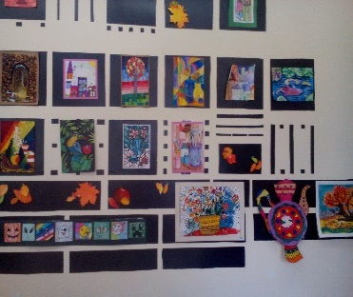
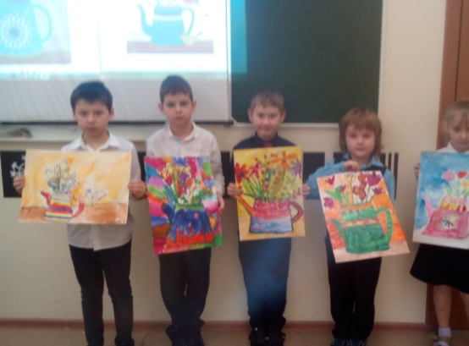
3. 5. Организация мероприятий (конференции, конкурсы, фестивали, предметные недели и др.)
Год | Название | Охват
2017-2018 | Конкурс «Лучший проект дизайн пришкольной территории» 6-9 класс | 90%
 | Персональная выставка учащейся Красновой Светланы «Когда я была маленькой» 7 класс | 100 %
 | Предметная неделя искусств 1-11 классы | 60 %
 | Ежегодная конференция по защите школьных проектов 2-4 классы Проект «Национальный парк» 3 б класс | 40 %
2018-2019 | Школьный конкурс рисунков «Моя школа» действует на постоянной основе | 60 %
 | «Лучший проект ландшафта парка Победы. Пришкольная территория» | 90 %
 | Конкурс рисунков и компьютерной графики «Фантастика. Тайна третьей планеты» | 100%
 | Конкурс «Открытки в Новый год ветеранам ВОВ», действующий на постоянной основе | 100%
 | Выставка «Старые открытки из коллекции бывшего директора школы №8, ветерана войны Жохова» | 100%
 | Предметная неделя искусств «Промыслы России»2-7 классы | 60 %
 | Школьная конференция по защите проекта «Архитектурная Русь» 4 класс | 70%
2019-2020 | Школьный конкурс «Моя школа» | 100%
 | Школьная персональная выставка Пахаревой В. учащейся 9 класса | 100%
 | Предметная интерактивная неделя искусств «Восток – дело тонкое…» | 100 %
 | Конкурс Зимние забавы Выставка Мой Дед Мороз Конкурс рисунка «Выставка кошек» и другие Персональные выставки учащихся (Кузнецовой А. 5 кл., Гавриш А. Зазыкиной Е. И др. | 100% 100% 100%

Slide 14
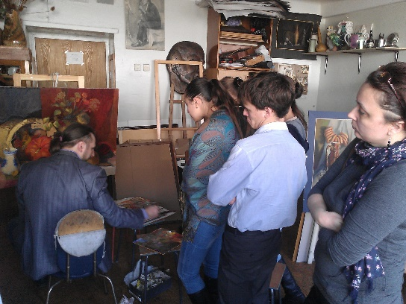
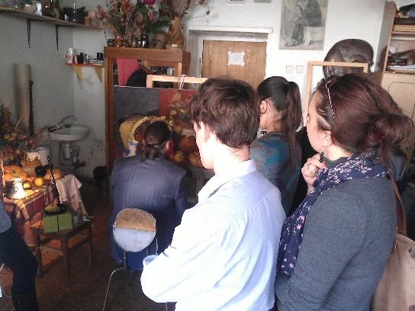
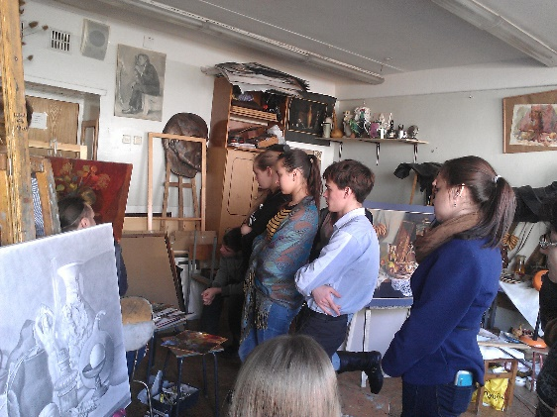
Посещение выставок на уроках искусства и внеурочной деятельности.
Посещение мастер-классов художников в их мастерских.

Slide 15
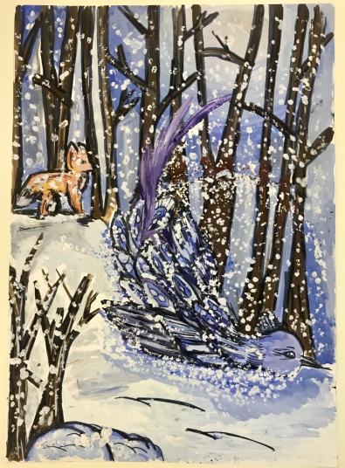
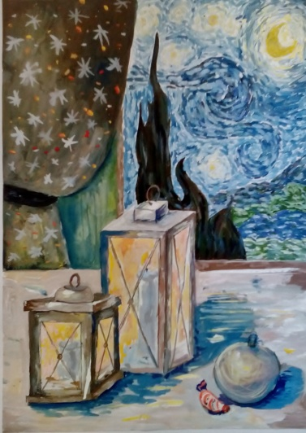
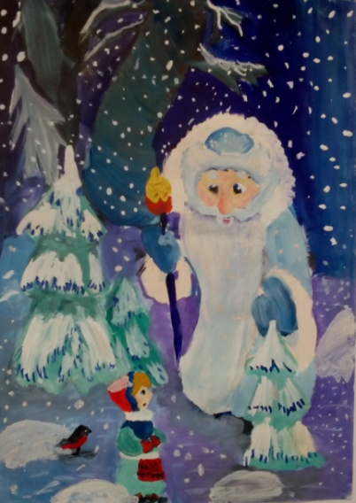
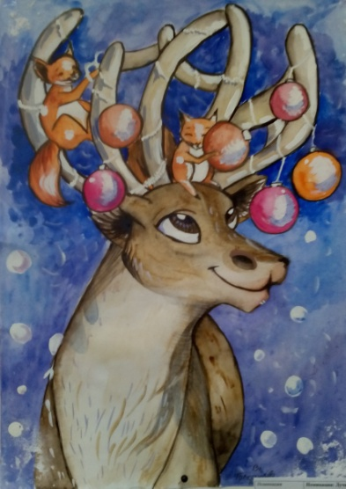
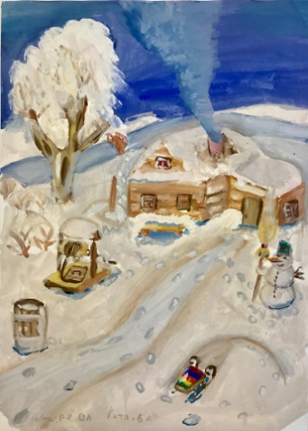
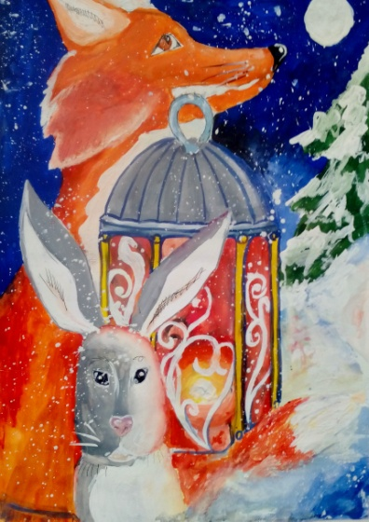
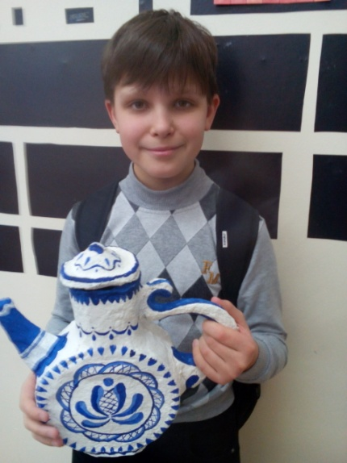
Высокий уровень качества работ учащихся позволяет публиковать их (с их согласия и согласия родителей) на образовательных сайтах, где они получают высокую оценку коллег из разных городов России.
Высокий уровень качества работ учащихся подтверждается высокой результативностью побед в творческих конкурсах различного уровня.
Это подтверждает высокий уровень внеурочной деятельности учителя ИЗО Шишлянниковой Е.В.

Slide 16
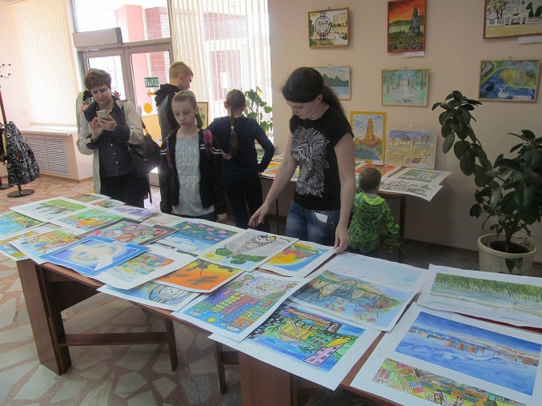
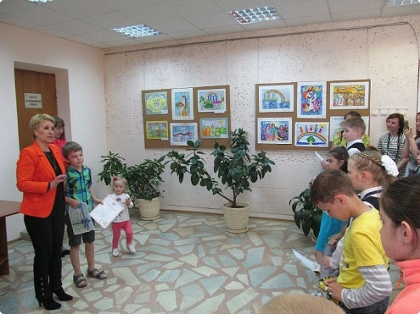
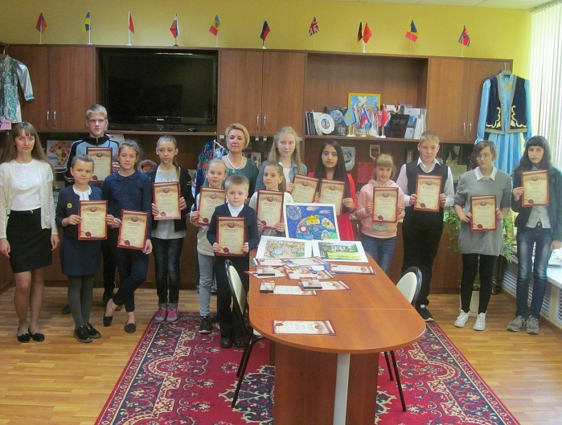
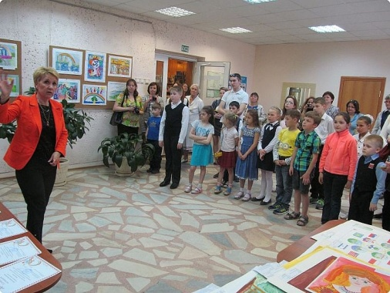
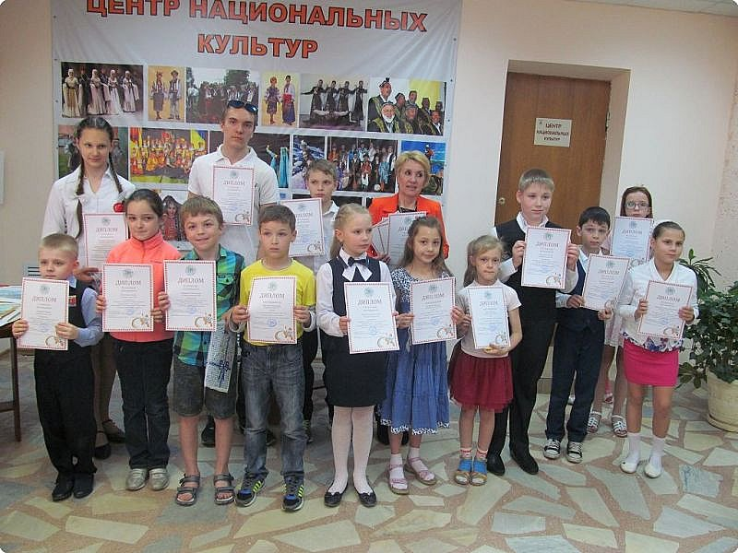
Работа учителя в сотрудничестве с Центром Национальных Культур на базе МАУК «дубненская городская библиотека семейного чтения»
Центр Национальных Культур на базе МАУК "ДУБНЕНСКАЯ ГОРОДСКАЯ БИБЛИОТЕКА СЕМЕЙНОГО ЧТЕНИЯ"
г. Дубна многонациональный город. Межнациональные традиции, традиции уважения национальных интересов закладываются в процессе работы с детьми, особенно вовлекая их в творческие конкурсы, направленные на воспитание уважения к народам мира.
26.05.2016
Награждение победителей конкурса "Дружба народов - залог мира!"
26 мая в Центре национальных культур прошло награждение победителей по итогам городского конкурса рисунков: "Дружба народов - залог мира!"
23.05.2017
Награждение победителей и лауреатов городского конкурса рисунков «Дружат люди всей земли!»
23 мая в Центре национальных культур прошло награждение победителей и лауреатов городского конкурса рисунков «Дружат люди всей земли!»
Учащиеся Шишлянниковой Е.В. стали победителями региональных конкурсов ( Емельянова А. Смирнов С., Зазыкина Е. и др.)

Slide 17
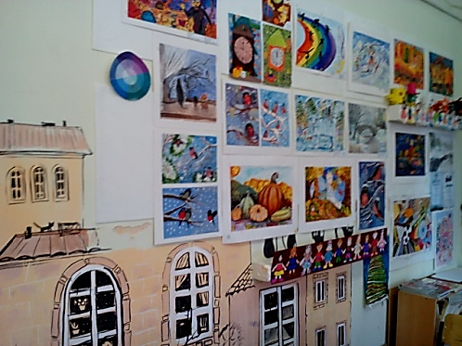
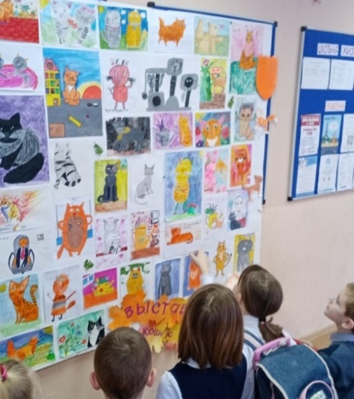
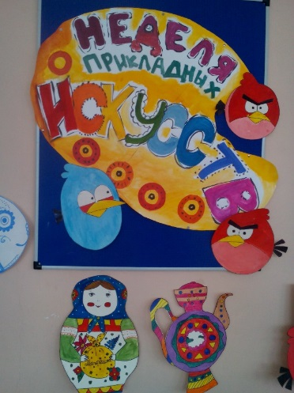
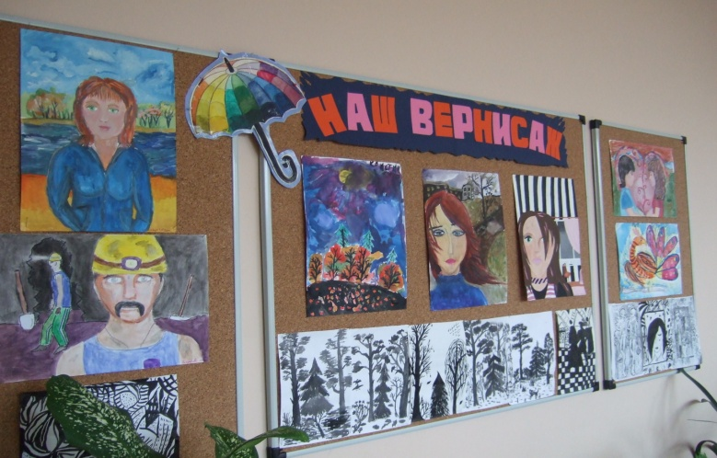
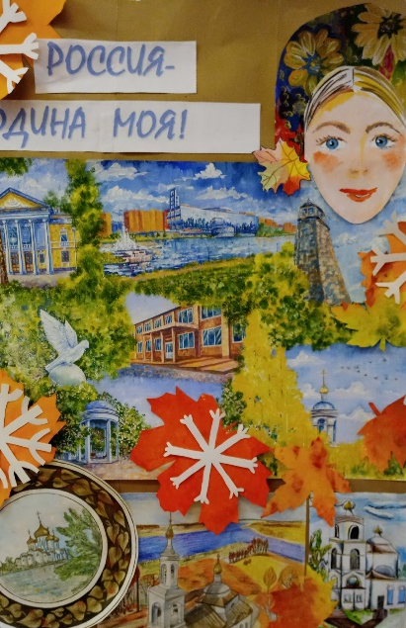
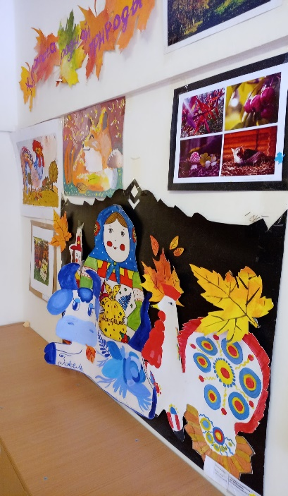
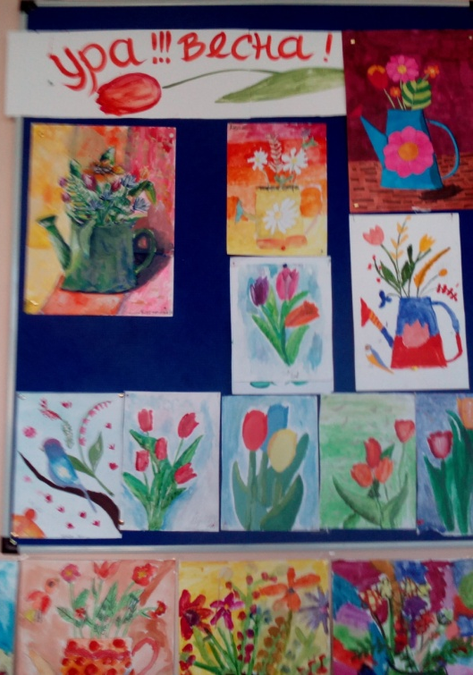
Шишлянникова Е.В. ежемесячно организует школьные выставки детского творчества, что мотивирует ребят к ТВОРЧЕСТВУ.
Интернет публикации о творческих выставках позволяют создать представление у РОДИТЕЛЕЙ учащихся о творческой жизни гимназии.

Slide 18
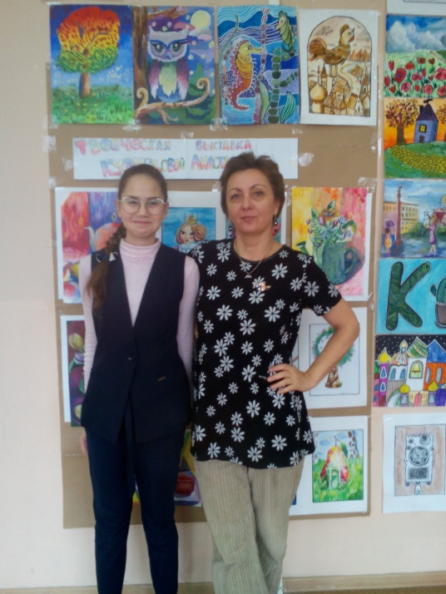
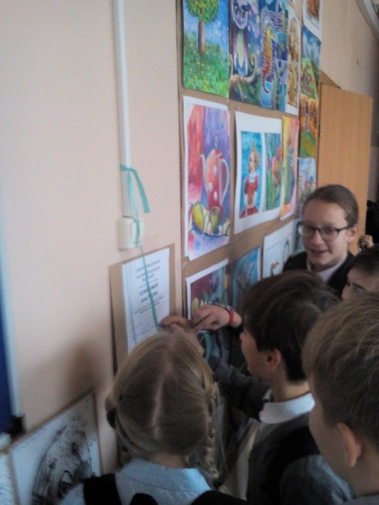
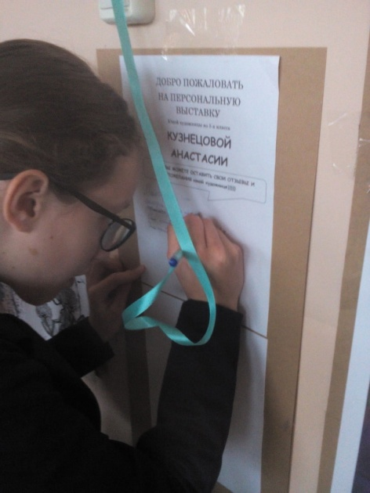
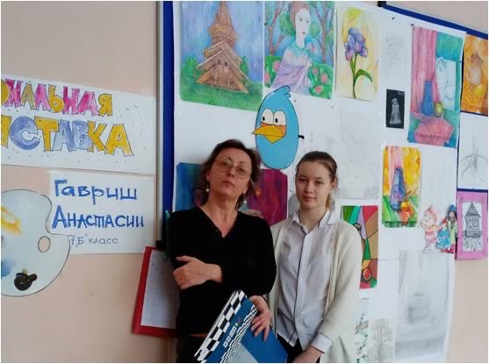
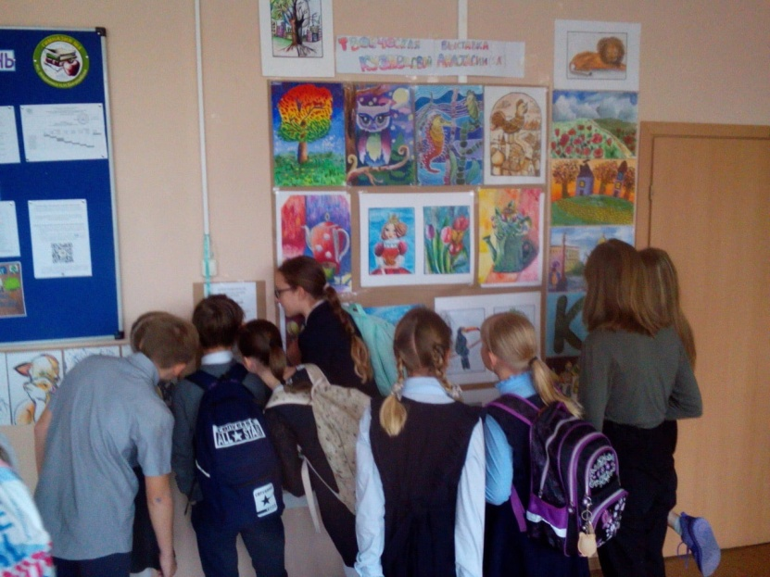
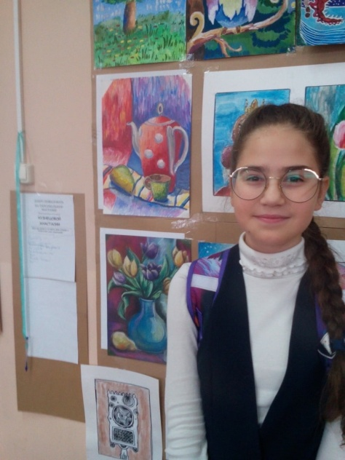
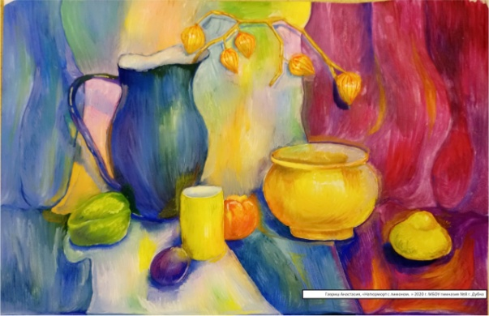
Организация ПЕРСОНАЛЬНЫХ ВЫСТАВОК творческих работ учащихся Шишлянниковой Е.В., что значительно повышает мотивацию учащихся к предмету.
Выставки творческих работ учащихся 5 А кл. Кузнецовой А. и Гавриш А. 6 кл..
Учащиеся пишут в «Книге отзывов о выставке»

Slide 19
Организация ВИРТУАЛЬНЫХ ПЕРСОНАЛЬНЫХ ВЫСТАВОК творческих работ учащихся Шишлянниковой Е.В.
Результат:
организован современный интерактивный проект ;
Охват посещения выставки 100% учащихся гимназии и 100% учителей и родителей,
повышается мотивация учащихся к предмету;
повышается собственная самооценка учащегося;
стимулирует детей к творчеству и самореализации;
https://vk.com/sch8dubna
Виртуальная городская выставка, посвященная Дню ПОБЕДЫ в ВОВ, в ДК «Октябрь»
Виртуальное голосование
Виртуальная выставка кошек
Публикации о виртуальных выставках учащихся гимназии вызывают большой интерес у школьников, родителей, учителей (особенно актуально в период эпидемии и самоизоляции -стимулирует к творчеству)

Slide 20
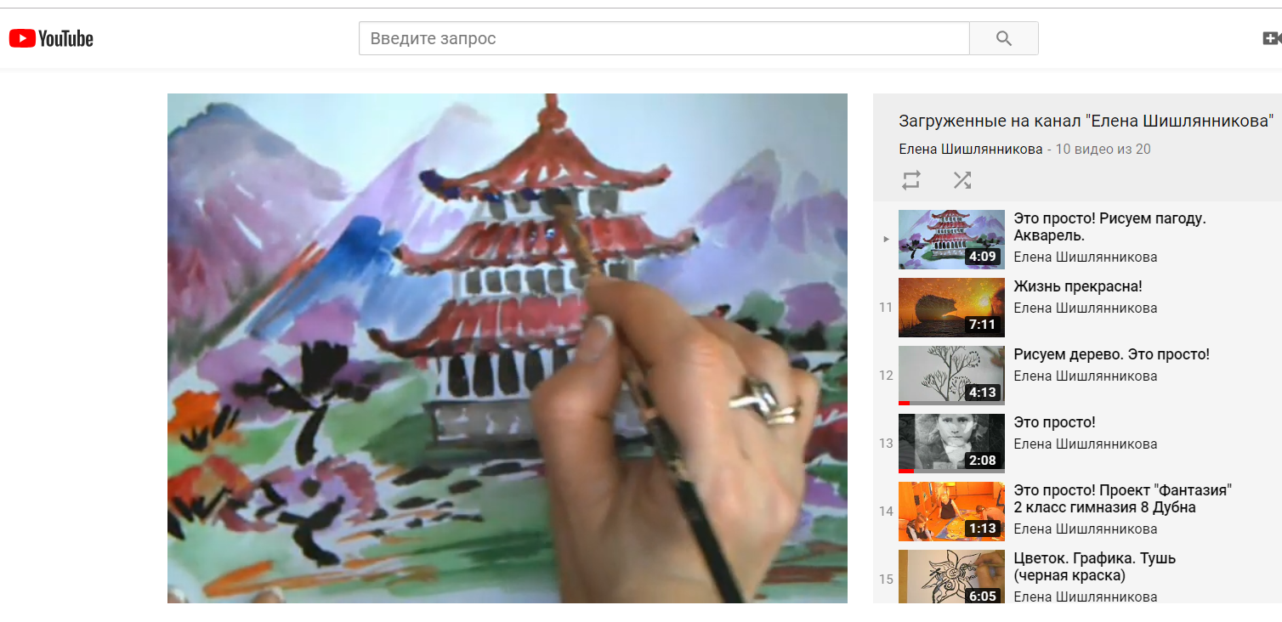
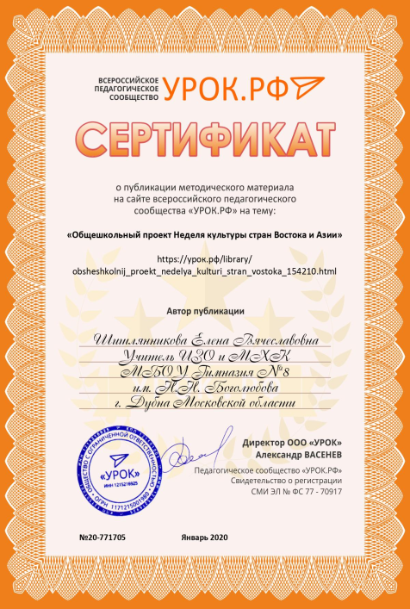
Организация предметной недели в гимназии.
Подготовка к НЕДЕЛЕ стран Востока и Азии.
Подготовка и сбор материалов к неделе
Рассылка документов
(Использование электронных адресов учащихся. Использование социальных сетей, Школьного портала, т.д.).
Полезные ссылки для учащихся. Информация. Объявления и другое.
Ссылка на мастер-класс учителя «Рисуем пагоду» на ЮТЮБ, в рамках предметной недели.
https://www.youtube.com/watch?v=vpWLpGqbM_g&list=UUz1_n_Ar2sX7CBX6pFGZw2A&index=10
Канал на Ютюб с мастер-классами
Шишлянниковой Е.В.
Идея данного апробированного общешкольного проекта была опубликована на всероссийском портале УРОК.РФ и получила одобрение коллег.

Slide 21
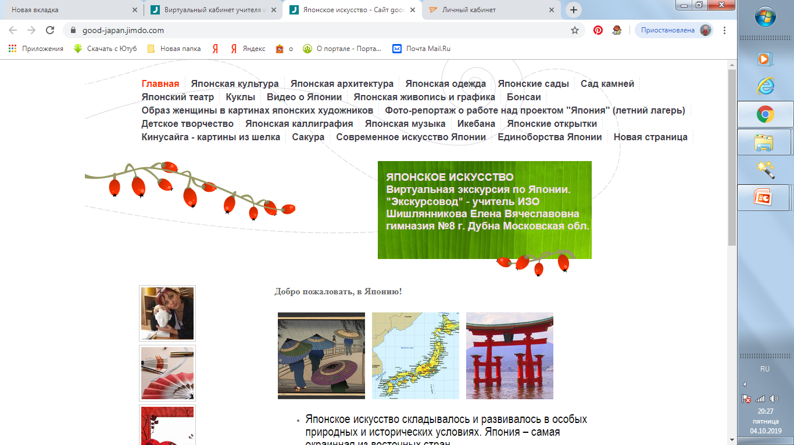
https://good-japan.jimdo.com/
Авторский ресурс (сайт) Шишлянниковой Е.В., предназначенный для расширения кругозора учащихся в рамках Недели СТРАН ВОСТОКА И АЗИИ, виртуальная экскурсия по Японии.
СКРИНШОТЫ САЙТА Виртуальная экскурсия по Японии
Развитие Проекта «НЕДЕЛЯ стран Востока и Азии».
Следующий шаг - Выбор другой темы проекта ( «Наша Дубна», «Путешествие по России», «Красота спасет мир», «Школа прошлого, настоящего и будущего», « Подводный мир» и т.д. и множество других тем (главное -объединение школы во время работы над проектом).
Следующий шаг – организация работы группы учителей школы.
Следующий шаг - организация работы ВСЕХ учителей и учащихся в общешкольном проекте разновозрастных групп учащихся по единой теме в течение всего дня - Проектный День ( неделя, месяц…)
•Лучшие рисунки приняли участие в конкурсе
Отдела японской культуры "Japan Foundation" в ВГБИЛ
•Работы учащихся были отмечены дипломами, и опубликованы на сайте ВГБИЛ (Ленинская библиотека г. Москвы)

Slide 22
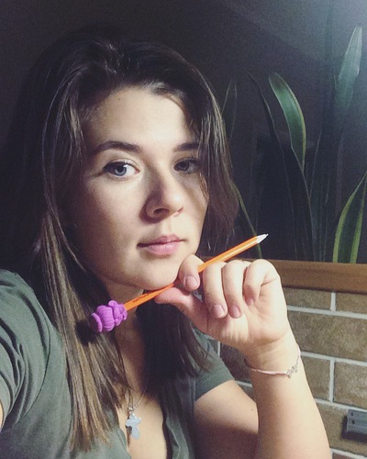
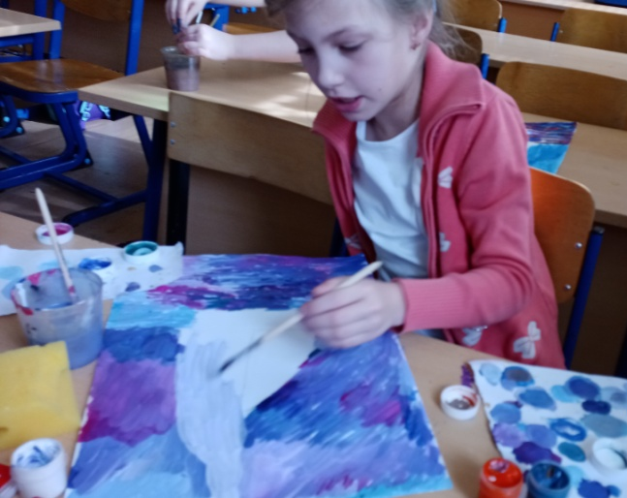
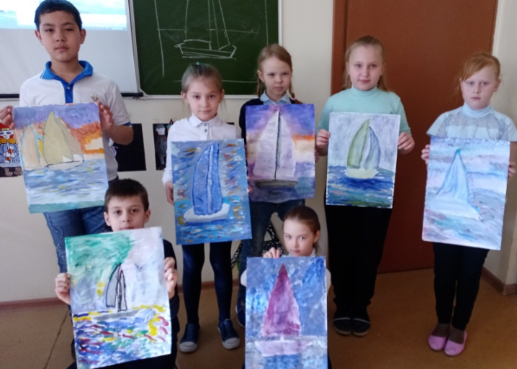
Мицина Екатерина, выпускница гимназии №8 (35 лет), закончила ГУЗ (Государственный Университет по Землеустройству) по специальности архитектура. Работает в ООО "АрхПроектСтрой" архитектором в г. Одинцово.
«Каждый творческий человек начинает свою тропу по-своему, я начала ее с карандаша, кисти и красок. Прошла много школ обучения, и одно из важных составляющих я почерпнула у Елены Вячеславовны! Продвинуть свою работу, рассказать о ней и ее авторе, оценить. Все навыки художника я применяю в профессии архитектора, дизайнера. В любой профессии важное место занимает подача работы, первое впечатление играет в последующем утверждении работы! Навыки художника помогают мне в архитектурных проектах, дизайнерских подачах, а также в фотографии! Елена Вячеславовна стала организатором моей первой персональной выставки, когда я была еще в 8 классе! Спасибо Елене Вячеславовне за начало моего пути!»
Выводы: эффективное использование различных образовательных технологий, личностно-ориентированный подход во внеурочной деятельности является необходимым условием достижения нового качества образования.
Учащиеся Шишлянниковой Е.В. активно овладевают исследовательскими, проектными, информационно-коммуникативными умениями и показывают высокие результаты.

